Slide 1
Машинное обучение на JAVA

Slide 2
Машинное обучение – это наука о разработке алгоритмов и статистических моделей, которые компьютерные системы используют для выполнения задач без явных инструкций, полагаясь вместо этого на шаблоны и логические выводы.

Slide 3
Машинное обучение считается ветвью искусственного интеллекта, основная идея которого заключается в том, чтобы компьютер не просто использовал заранее написанный алгоритм, а сам обучился решению поставленной задачи.

Slide 4
Главное отличие ML-алгоритмов в том, что они не дают прямых указаний, а обучают машину принимать решение самостоятельно.

Slide 5


Slide 6
Неконтролируемое обучение -- это задача которая состоит в обучении ИИ с используя не структурированные данные.

Slide 7
Контролируемое обучение использует маркированные наборы данных, которые состоят из входных данных и ожидаемых результатов.

Slide 8
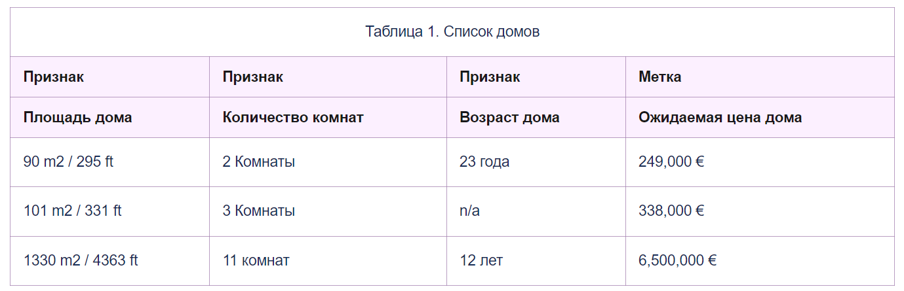

Slide 9

Как машина обучается предсказывать: y – предсказанное значение х – переменная (обычно массив данных) hθ – функция гипотез (целевая функция)

Slide 10
В нашем примере: х – двухмерный массив из элементов, определяющих дом, состоящий из количества комнат и площади дома. х – вектор признаков Задав конкретную целевую функцию, мы можем использовать её для предсказания каждого вектора признаков х.

Slide 11
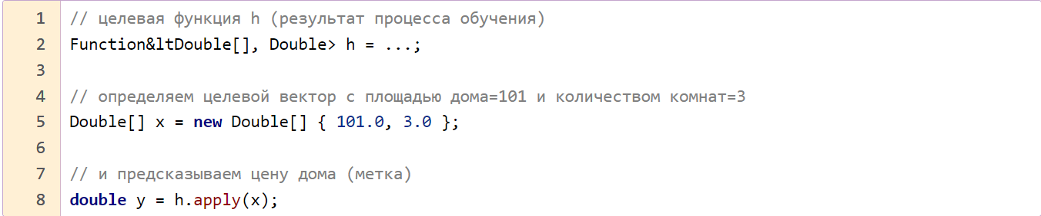
Чтобы предсказать цену дома, необходимо вызвать целевую функцию используя вектор признаков {101.0, 3.0}, состоящий из площади дома и количества комнат:

Slide 12

Линейная регрессия θ (тета) – параметр х – признак в векторе (x₀ = 1(константа)) подстрочный индекс – позиция параметра

Slide 13
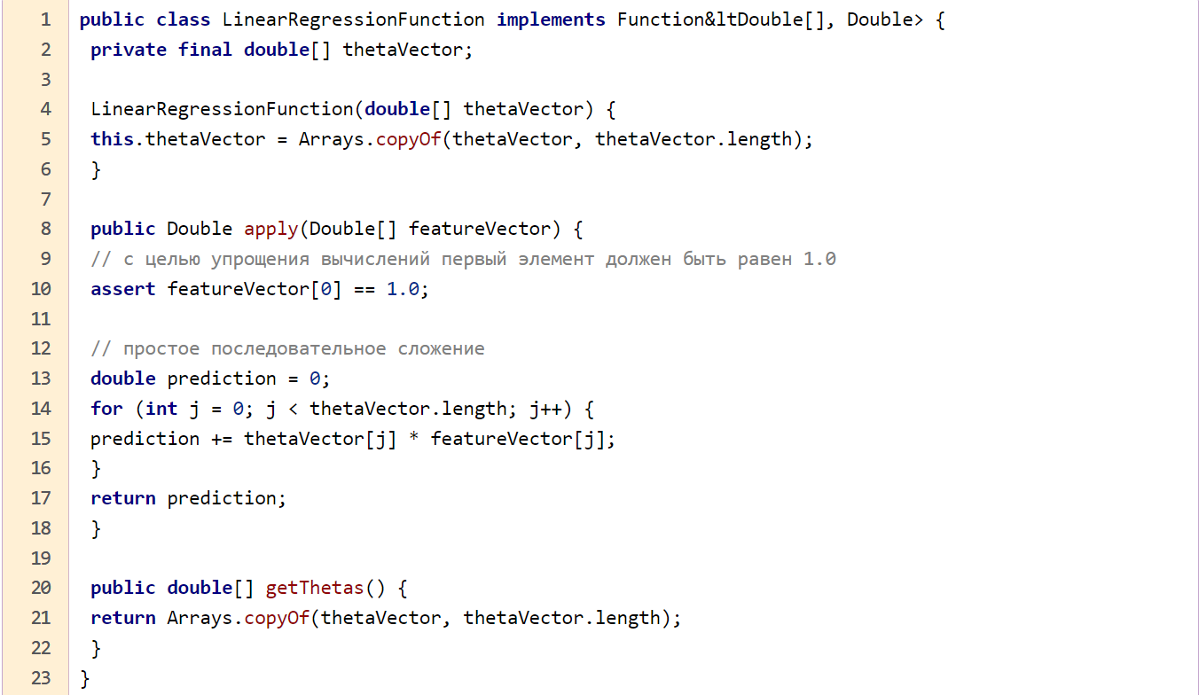

Slide 14
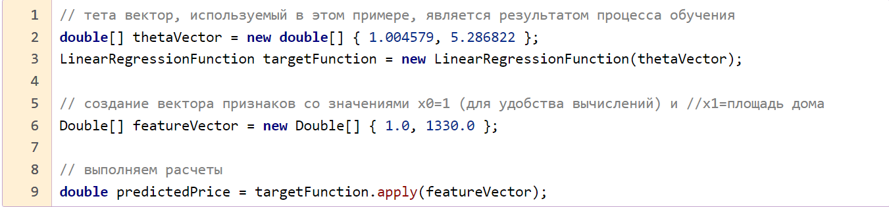

Slide 15
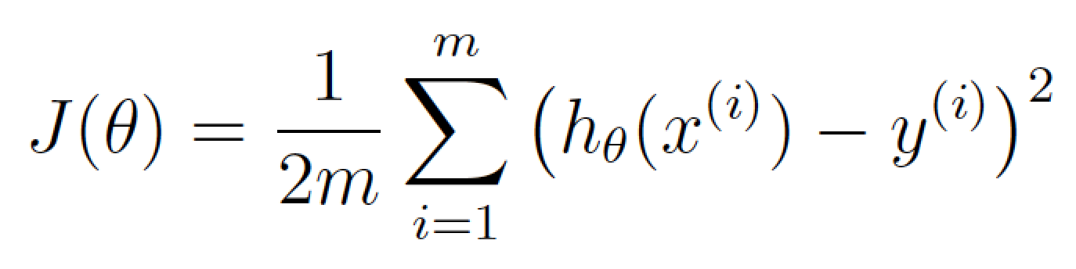
Функция стоимости
(J(θ)) – функция стоимости
Показывает, насколько точно модель соответствует тренировочным данным

Slide 16
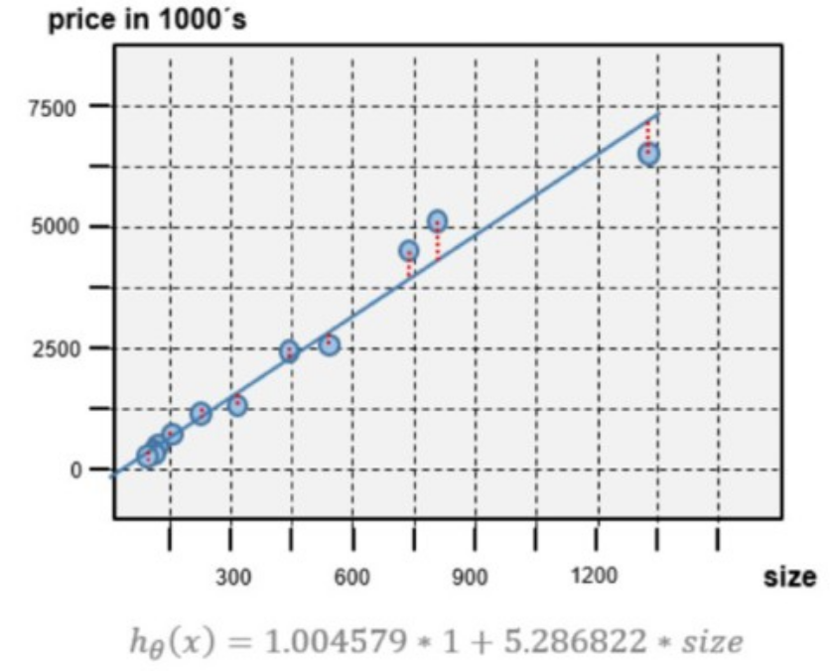
График целевой функции предсказаний (синяя линия)

Slide 17
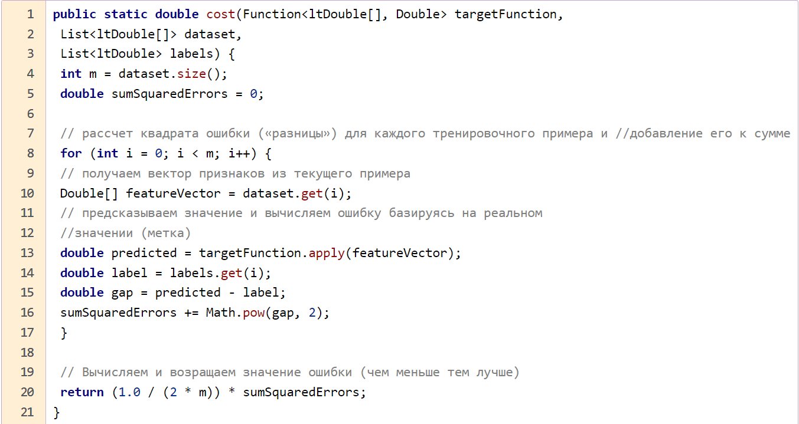

Slide 18
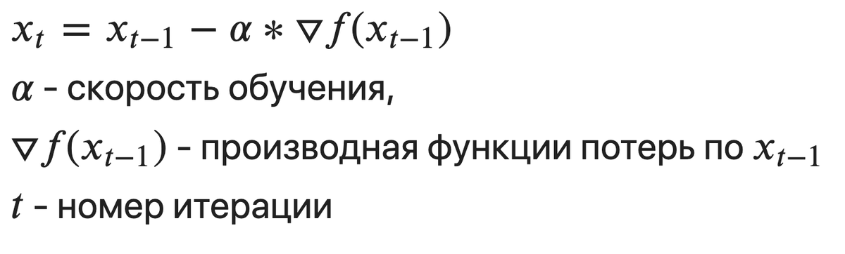
Функция стоимости помогает оценить качество целевой функции и тета-параметров. Однако необходимо еще найти самые подходящие параметры тета. Для этого подойдет алгоритм градиентного спуска

Slide 19
Функция линейной регрессии ниже имеет три параметра тета. На каждой итерации будет вычислено новое значение для каждого из параметров тета: θ₀, θ₁, и θ₂. После каждой итерации, можно создать новую, более соответствующую реализацию LinearRegressionFunction используя новый тета вектор {θ₀, θ₁, θ₂}.

Slide 20
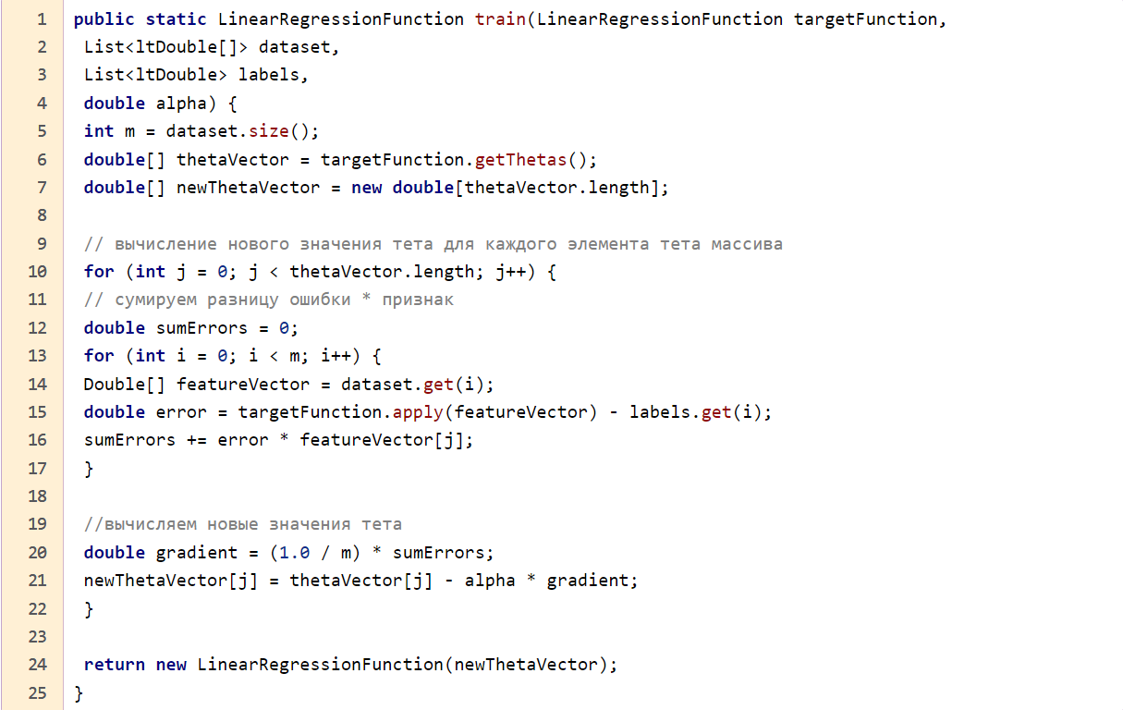

Slide 21
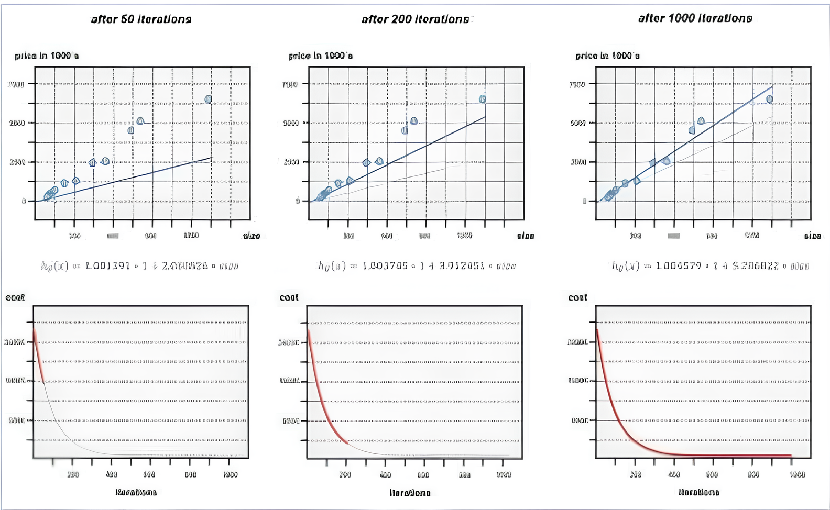

Slide 22
Расширяем целевую функцию определения цены дома
hθ(x) = θ0 * 1 + θ1 * size + θ2 * size * size
Теперь она включает вычисляемый признак квадратных метров

Slide 23
Простой алгоритм масштабирования
x‘ = x – avg(x)/max(x) – min(x)

Slide 24
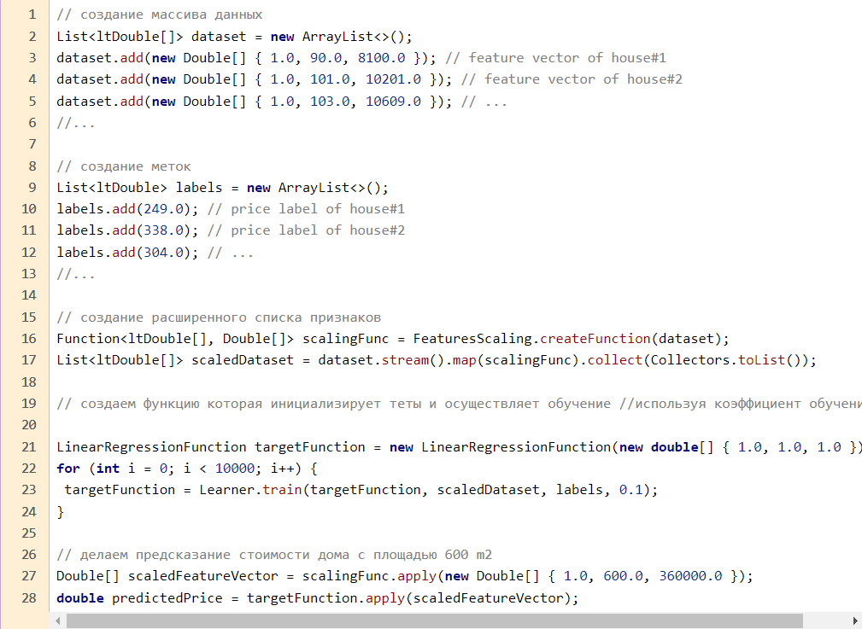

Slide 25
Что такое сверхсоответствие?
Сверхсоответствие возникает тогда, когда целевая функция или модель соответствует тренировочным данным слишком хорошо, настолько, что захватывает шум или случайные отклонения в тренировочных данных.

Slide 26
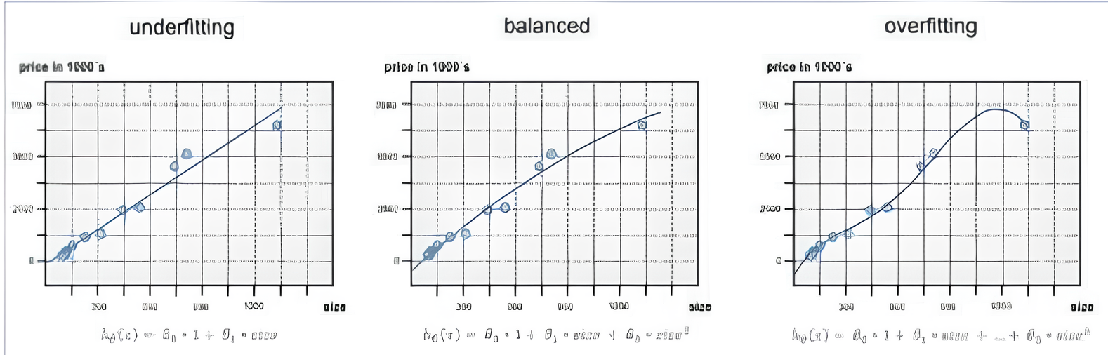

Slide 27
Почему это плохо?
Сверхсоответствующая модель очень хорошо показывает себя на тренировочных данных, но при этом будет показывать плохие результаты на реальных неизвестных данных.

Slide 28
Как этого избежать?
Использовать больший массив данных для тренировки.
Использовать меньше признаков как показано на графиках выше.
Использовать улучшенный алгоритм машинного обучения, принимающий во внимание регуляризацию.
Нормализация.

Slide 29
Доступные маркированные данные должны быть разбиты на 3 набора:
тренировочные данные,
проверочные данные;
тестовые данные.

Slide 30
Фреймворк Weka
Weka — это Java-библиотека для практического применения, которая содержит графические тесты для проверки моделей.

Slide 31
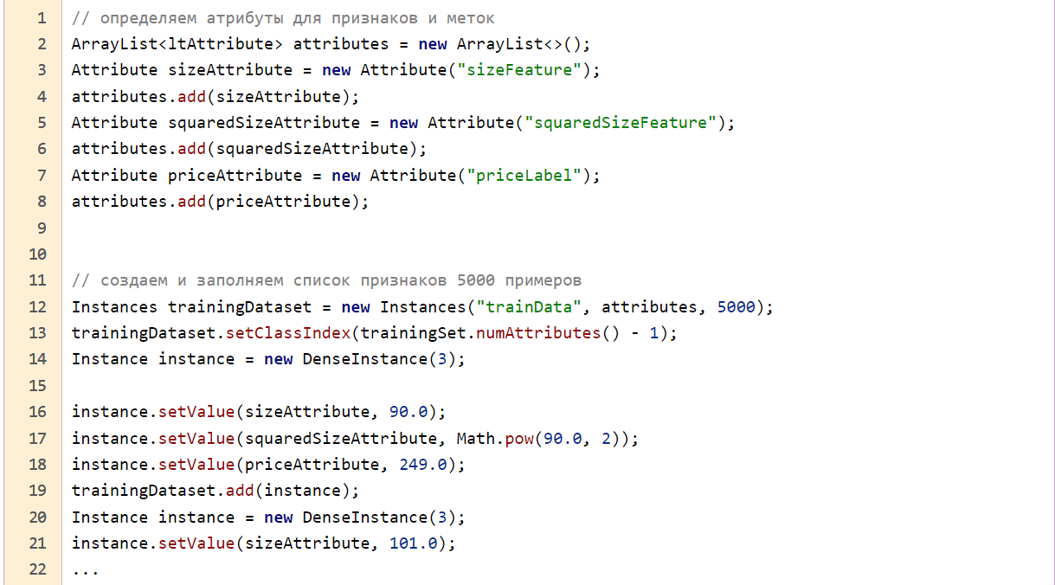

Slide 32
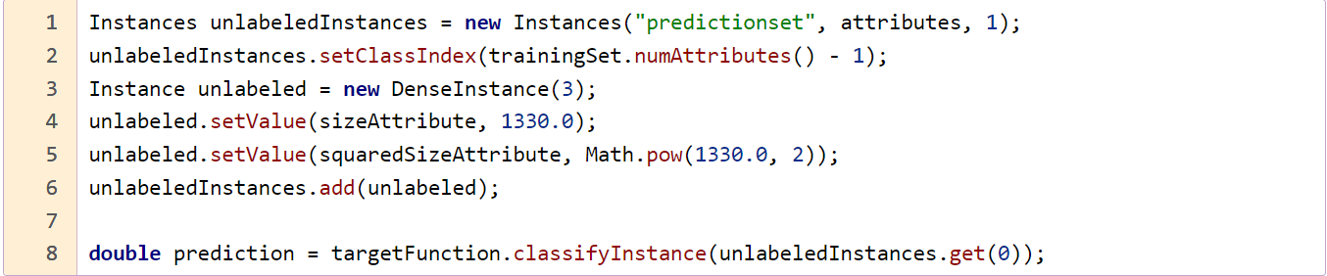
Выполнены установки, целевая функция может быть использована для предсказания цены дома:

Slide 33
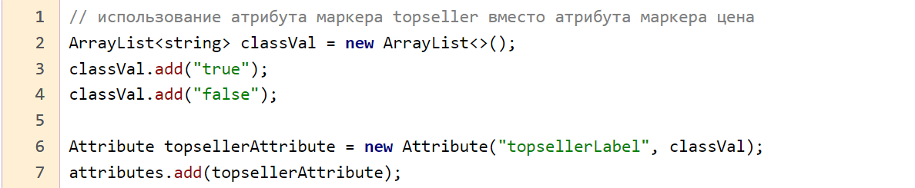
Используем линейную регрессию, которая предсказывает численные значения, такие, как цена дома, базируясь на входных значениях.
Результаты измерений (цена ошибки) будут выводиться на консоль.
Для предсказания бинарных значений
Для предсказания погоды или на сколько быстро будет продан дом

Slide 34
Вызов предсказания должен возвращать индекс класса маркера, который можно использовать для получения предсказанного значения

Slide 35
На что обратить внимание при выборе системы управления базами данных?
Massive Online Analysis (MOA),
Deeplearning4;
MALLET;
ELKI

Slide 36
Заключение
Хотя машинное обучение тесно связано с статистикой и использует много математических концепций, инструментарий машинного обучения позволяет начать интеграцию машинного обучения в ваши программы без глубоких знаний математики. Тем не менее, чем лучше понимание основополагающих алгоритмов машинного обучения таких как, например, алгоритм линейной регрессии, тем больше будет возможностей выбрать правильный алгоритм и настроить его на оптимальную производительность.

